Slide 1
GOBIERNO AUTONOMO DESCENTRALIZADO PARROQUIAL RURAL CASCOL
RENDICION DE CUENTAS AÑO 2020

Slide 2
ANTECEDENTE Y MARCO LEGAL
CUERPO LEGAL | ARTICULO | ESTABLECE
Ley Orgánica del Consejo de Participación Ciudadana y Control Social | Articulo 11 | Rendir Cuentas es obligatoriedad para todas las autoridades electas por votación popular y su incumplimiento será reportado a la Contraloría General del Estado.
Constitución de la República del Ecuador | Articulo 208 numeral 2 | Consejo de participación Ciudadana y Control Social Establece los mecanismos de rendición de cuentas de las instituciones y entidades del sector público, y coadyuvar procesos de veeduría ciudadana y control social
Ley Orgánica de Participación Ciudadana | Artículo 94 | Concordancia con la Constitución de la República del Ecuador, articulo 208 numeral 2

Slide 3
CONSEJO DE PARTICIPACIÓN CIUDADANA Y CONTROL SOCIAL
NUMERO DE RESOLUCION | RESOLUCION
Resolución No. CPCCS-PLE-SG-069-2021-476. | El numeral 2 del articulo 16 de la Constitución de la Republica del Ecuador, estipula como un derecho de las personas el acceso universal a las tecnologías de información y comunicación.

Slide 4
PLAN DE DESARROLLO Y ORDENAMIENTO TERRITORIAL PERIODO 2019-2023
EJECUCIÒN DEL PLAN DE DESARROLLO Y ORDENAMIENTO TERRITORIAL 2020
PROYECTO | META PLANIFICADA | META CUMPLIDA | % CUMPLIMIENTO META | PRESUPUESTO PLANIFICADO | PRESUPUESTO EJECUTADO | % EJECUCIÒN PRESUPUESTO
Plan de Mantenimiento y Reparación del Parque Recreacional Infantil Gimnasio | Realizar el mantenimiento del Parque recreacional Infantil Gimnasio | 1 | 0% | 7000,00 | 0 | 0%
Proyecto de Construcción de Badenes | Construir estructuras para el drenaje de los caminos vecinales | 1 | 0% | 20000,00 | 0 | 0%
Construcción de la cubierta de la cancha de Voleibol. | Cumplir al 100% la implementación del arreglo y adecuación de la cancha múltiple | 1 | 0% | 32302,26 | 0 | 0%
Proyecto de Implementación de Zona Wifi en espacios Públicos | Implementar el 100% el Proyecto de Dotación de Internet en Espacios Públicos durante el 2021 | 1 | 0% | 6066,48 | 0 | 0%
Proyecto Construcción Paraderos de Buses | Construir al menos una parada durante el 2021 | 1 | 0% | 8000,00 | 0 | 0%
TOTAL |  | 5 | 0% | 73368,74 | 0 | 0%

Slide 5
PLANIFICACIÓN PARA EL MEJORAMIENTO DE LA RED VIAL RURAL
COMUNIDADES QUE SE BENEFICIARAN EN LA PRIMERA FASE | KM
El Tigre-La Cancagua-El Balsamito-El Progreso- La Gran Colombia | 4,90
Tres Cruces-La Cascarilla (1 FASE) | 3,20
Las Pajitas-Buenos Aires-Génova | 4,10
Cascol-Las Planchadas | 1,00
San Pablo – Sam Jacinto | 1,50
Ingreso al Porvenir-Porvenir-Las Crucitas | 3,10
Simón Bolívar-Bijagual-La Aurora | 4,30
Buenos Aires-San Pablo-La Italia-La Mina | 6,00
TOTAL DE KILOMETROS | 28,10

Slide 6
PLANIFICACIÓN PARA EL MEJORAMIENTO DE LA RED VIAL URBANA
CALLES QUE SE BENEFICIARAN | M
Pedro Rosales | 90
Francisco Ponce | 80
Intersección Vía Estatal - Sub Centro De Salud | 38
TOTAL DE METROS | 208

Slide 7
PLANIFICACIÓN PARA EL MEJORAMIENTO DE LA RED VIAL RURAL - BADENES
COMUNIDADES QUE | SE BENEFICIARAN
Simón Bolívar- Bijagual 1 | Simón Bolívar- Bijagual 2
San José De Guanábano 1 | San José De Guanábano 2
San Juan 1 | San Juan 2 La Martinica
Santa Lucia 1 (San Bartolo) | Santa Lucia 2
Gramalotal 1 | Gramalotal 2
Banchal | La Planchada
La Gran Colombia | San Pablo

Slide 8
PLANIFICACIÓN PARA EL MEJORAMIENTO DE LA RED VIAL RURAL - PUENTE
COMUNIDAD QUE SE BENEFICIARA
CASCOL - LA PLANCHADA SOBRE EL RIO CASCOL

Slide 9
CONVENIO CON EL BANCO DE DESARROLLO
OBRA | VALORES PAGADOS | VALORES ADEUDADOS | FECHA DE CULMINACIÓN DE DEUDA
ADQUISICIÓN DE UN TRACTOR AGRÍCOLA Y UNA DESBROZADORA FORESTAL PARA EL GAD DE CASCOL | 35.544,78 | 10.336,75 | 16 DE MARZO DEL 2021
CONSTRUCCIÓN DEL PARQUE RECREACIONAL INFANTIL Y GIMNASIO AL AIRE LIBRE UBICADO EN EL CALLEJÓN S/N Y CALLE MARÍA JOSEFA PONCE | 8.781,22 | 12.663,25 | 21 DE MAYO DEL 2022
CONSTRUCCIÓN DE ACERAS, BORDILLOS Y ADOQUINADOS DE LA CALLE FRANCISCO PONCE | 444,70 | 10.622,86 | 25 DE SEPTIEMBRE DEL 2025
TOTAL | 44.770,70 | 33.622,86

Slide 10
PRESUPUESTO 2020
ASIGNACIÓN PRESUPUESTO 2020
DETALLE | PRESUPUESTO | PORCENTAJE
CORRIENTE | 58.188,77 | 30
INVERSIÓN | 116.377,55 | 60
GRUPOS PRIORITARIOS | 19.396,26 | 10
TOTAL | 193.962,58 | 100,00%

Slide 11
PRESUPUESTO 2020
EJECUCIÓN PRESUPUESTO 2020
DETALLE | PRESUPUESTO | EJECUTADO | PORCENTAJE
CORRIENTE | 58.188,77 | 83.265,21 | 42,93%
INVERSIÓN | 116.377,55 | 93.625,37 | 48,27%
GRUPOS PRIORITARIOS | 19.396,26 | 9.982,00 | 8,80%
TOTAL | 193.962,58 | 193.962,58 | 100%

Slide 12
EJECUCIÓN PROGRAMÁTICA PRESUPUESTARIA
El presupuesto asignado al Gobierno Autónomo Descentralizado Parroquial Rural Cascol del cantón Paján en el año 2020 por asignaciones del Gobierno Central correspondió a un total de USD $ 193.962,58 dólares de los cuales sea asigno a gastos corrientes USD $ 83.265,21 equivalente al 42,93 % y el monto USD $ 93.625,37 dólares que corresponde al 48.27 % a Inversión y un total de USD $ 9.982,00 dólares que corresponde al 8,80 % se asignó a grupos de atención prioritarias equivalente al 8,80 %.
Cabe recalcar, que en el año 2020 empezamos con los siguientes Acuerdos Ministeriales emitido por el Ministerio de Finanzas.
ACUERDOS MINISTERIALES | FECHA | VALOR ASIGNADO A CASCOL | RECORTE PRESUPUESTARIO
No. 0115 | 27 de septiembre del 2018 | USD $ 281.509,36
No. 0049 | 29 de mayo del 2020 | USD $ 193.962,58 | USD $ 87.546,78
No. 0072 | 25 de septiembre del 2020 | USD $ 181.351,22 | USD $ 12.611,36
No. 0092 | 04 de diciembre del 2020 | Deroga al acuerdo ministerial No. 0072
No. 0049 | 29 de mayo del 2020 | USD $ 193.962,58 | VIGENTE

Slide 13
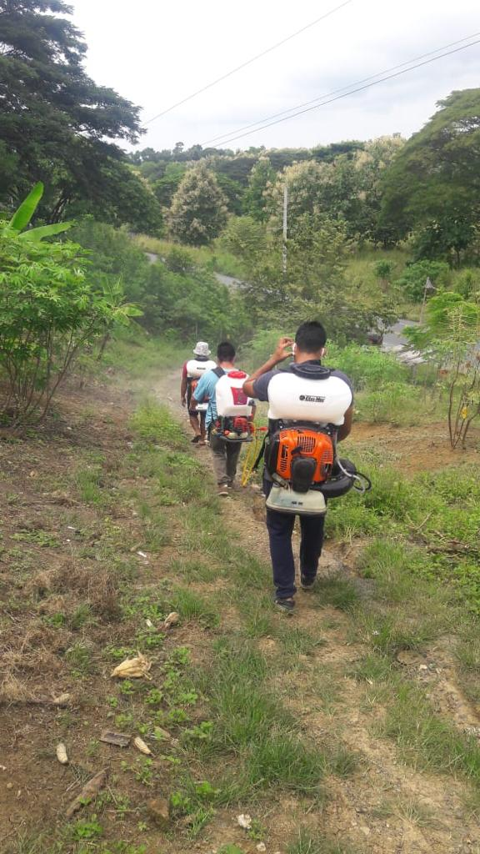
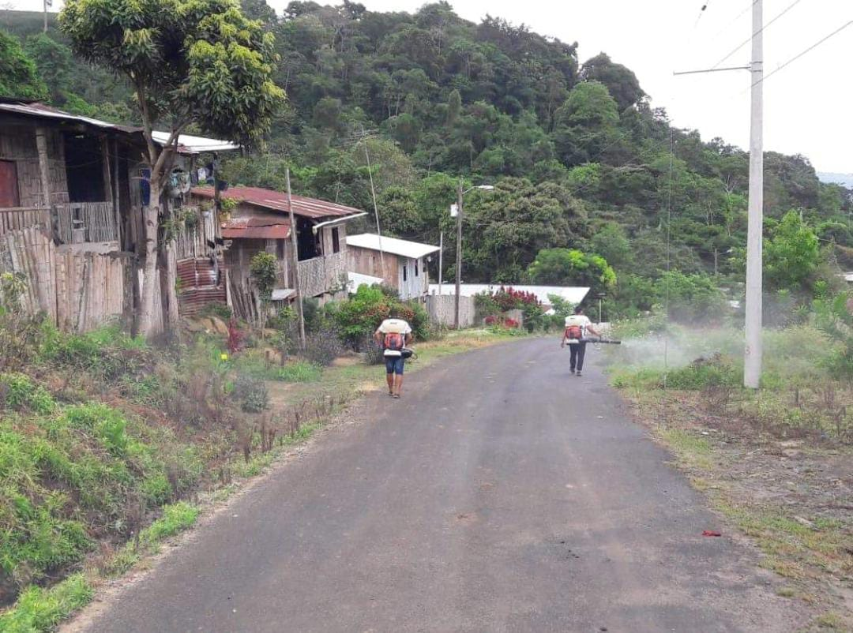
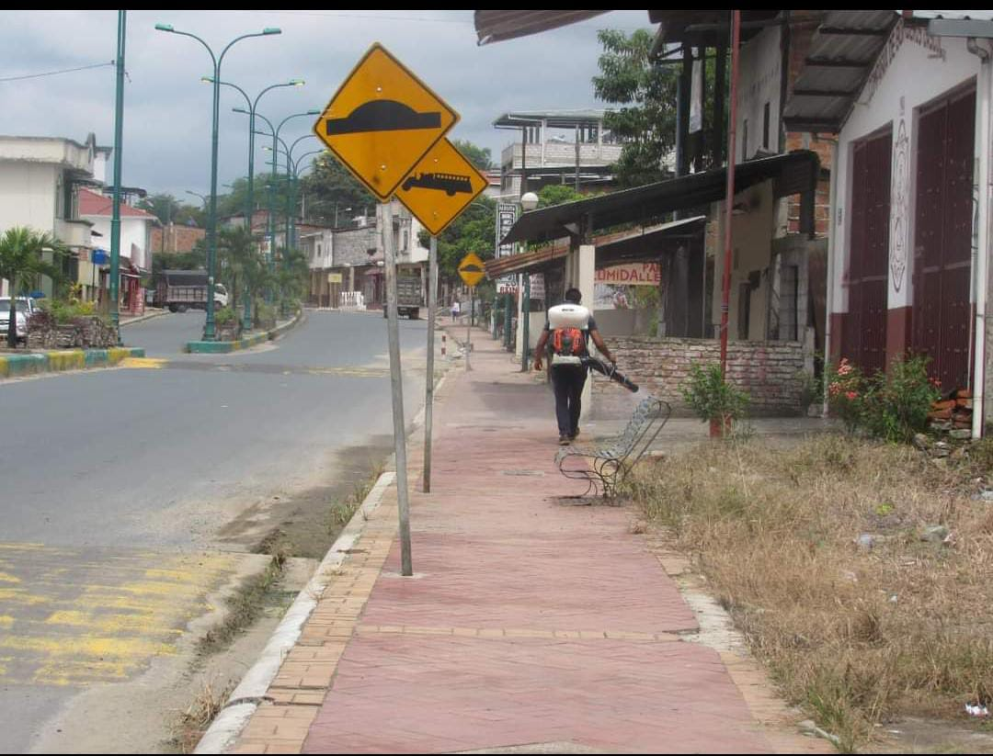
EMERGENCIA SANITARIA COVID-19
Se realizaron fumigaciones tanto en el casco Urbano y Rural de nuestra Parroquia.

Slide 14
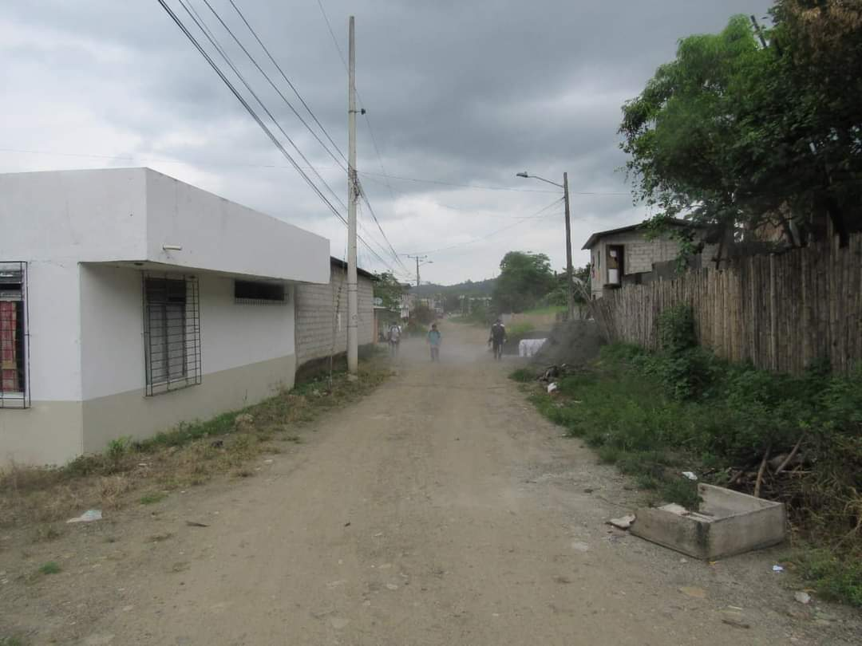
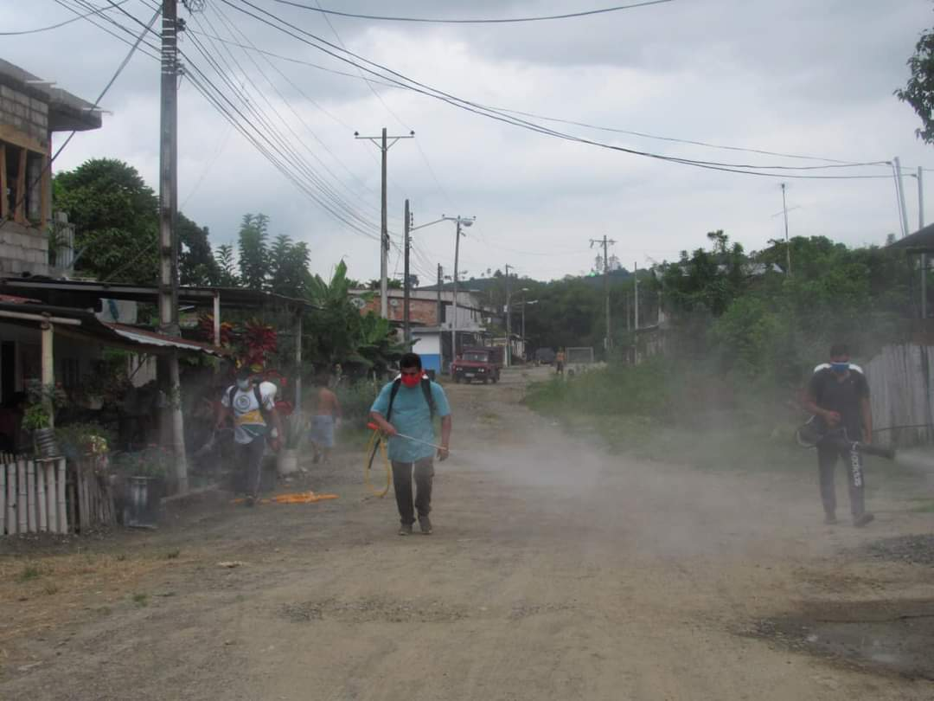
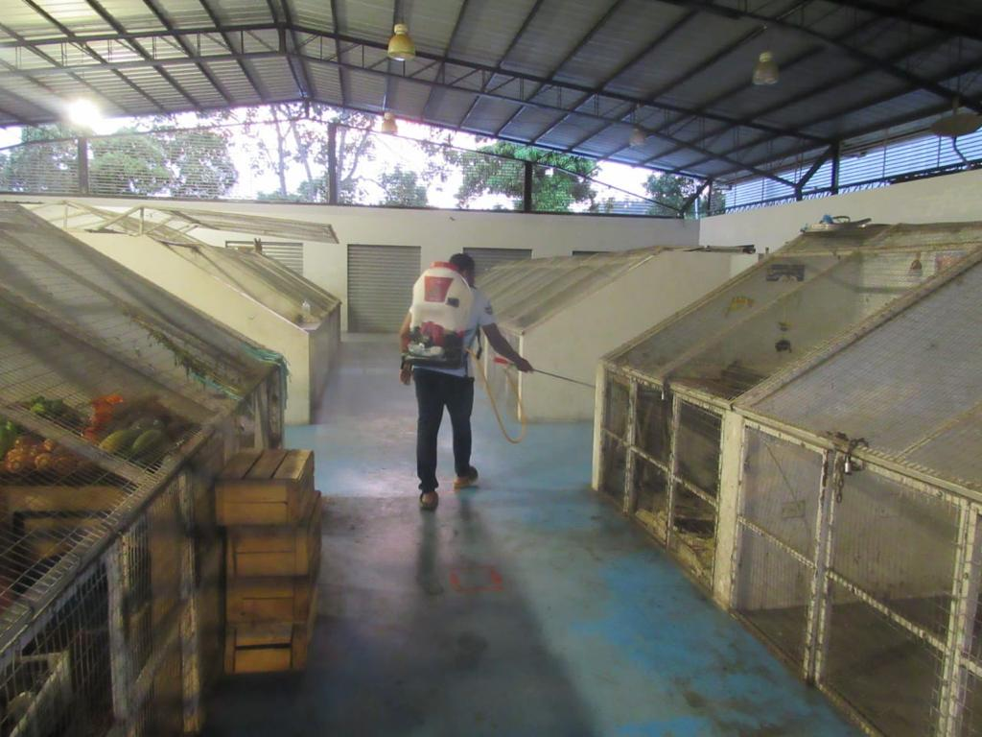
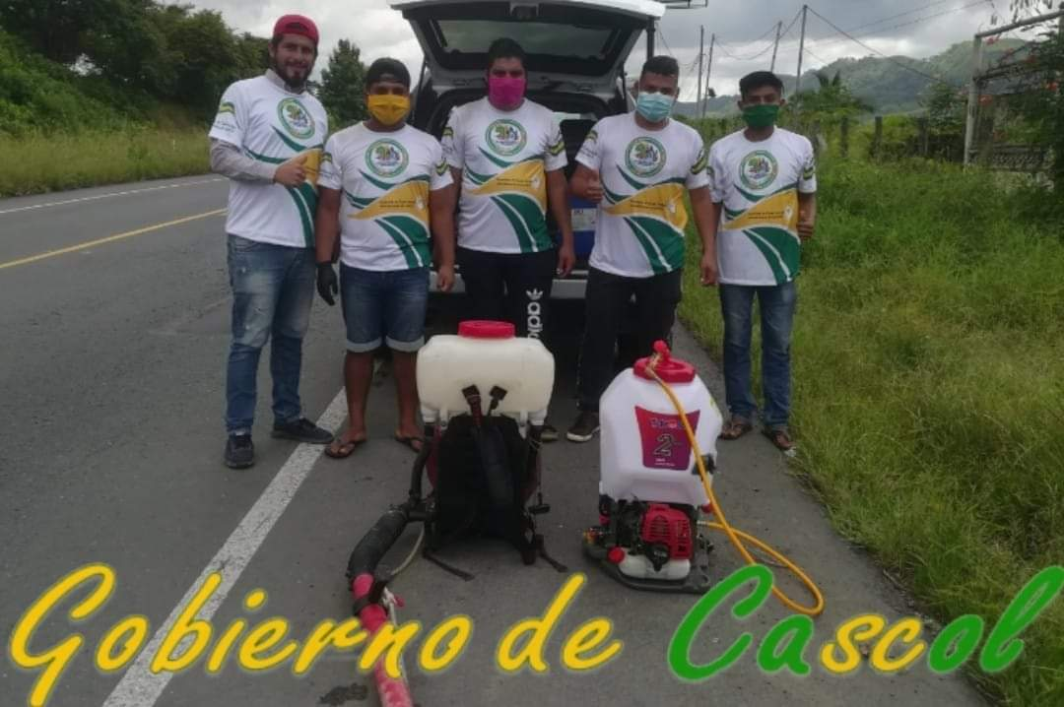
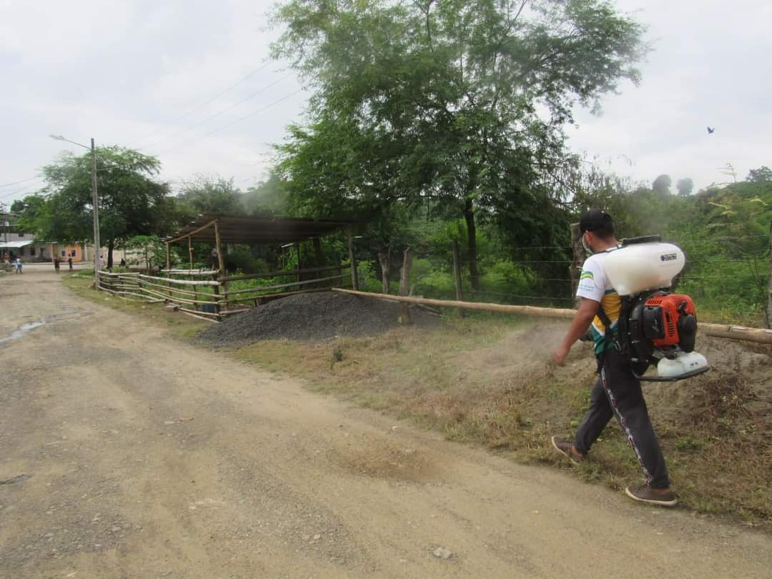
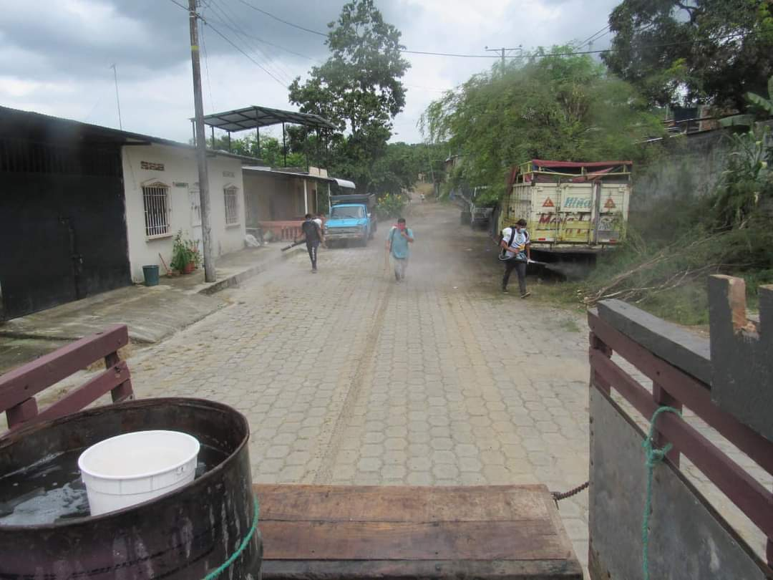

Slide 15
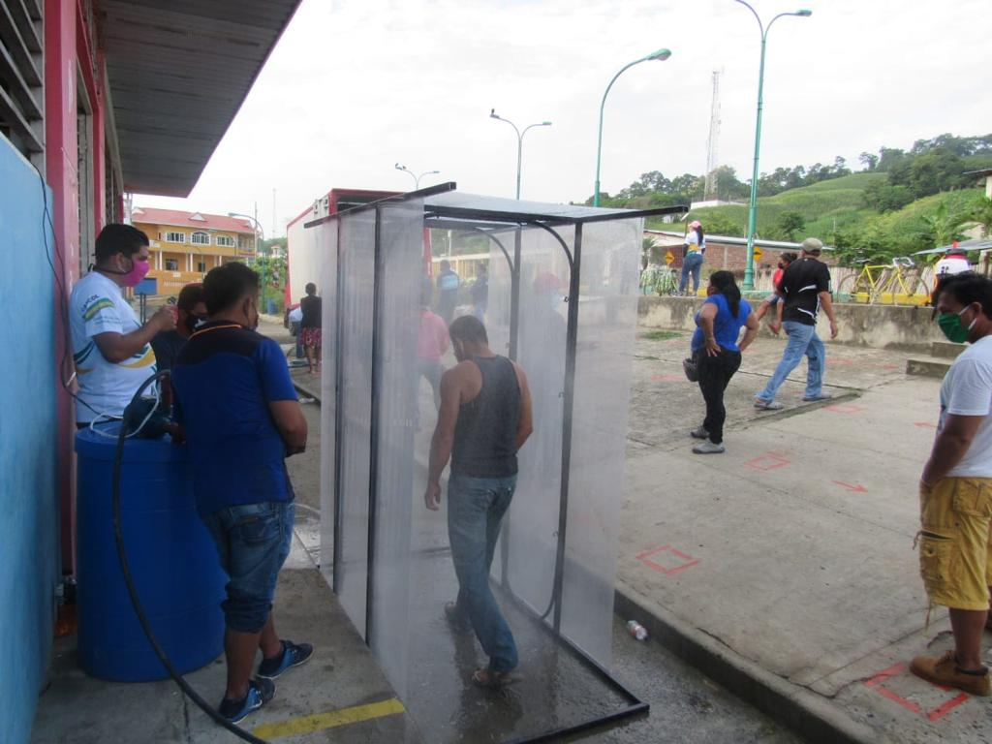
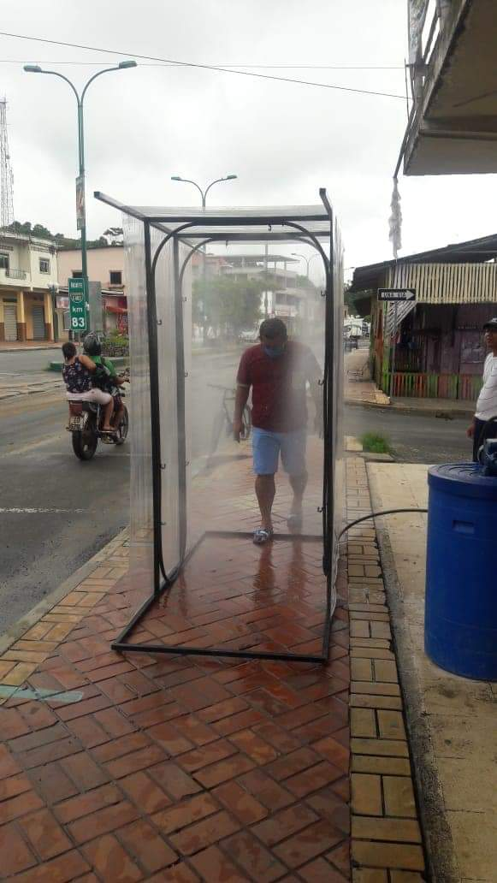
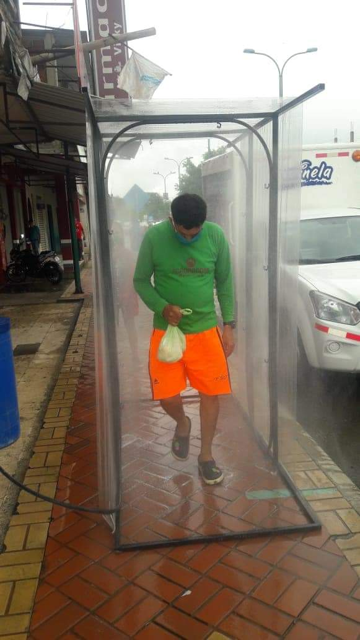
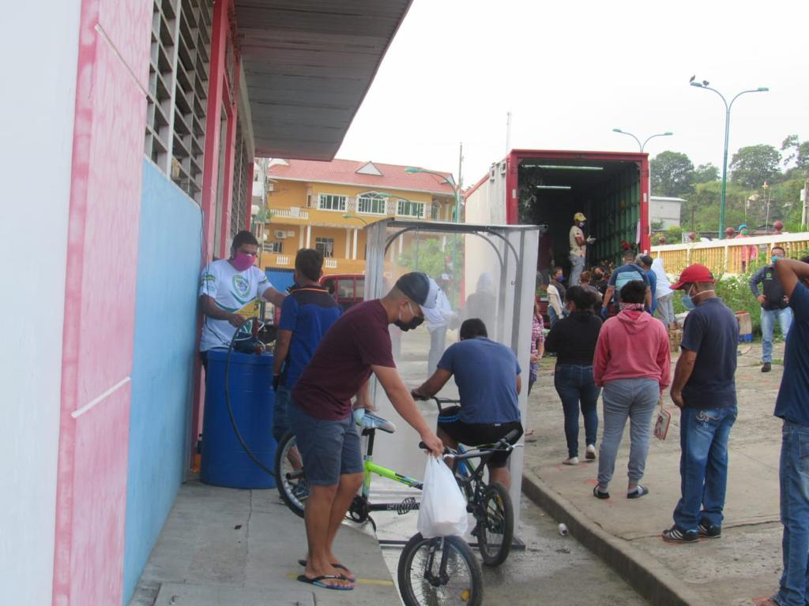
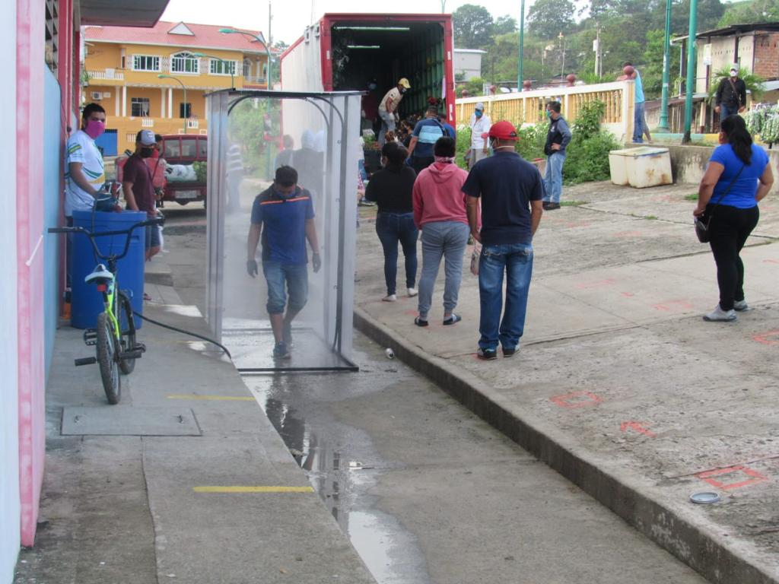
TUNELES DE DESIFECCIÓN

Slide 16
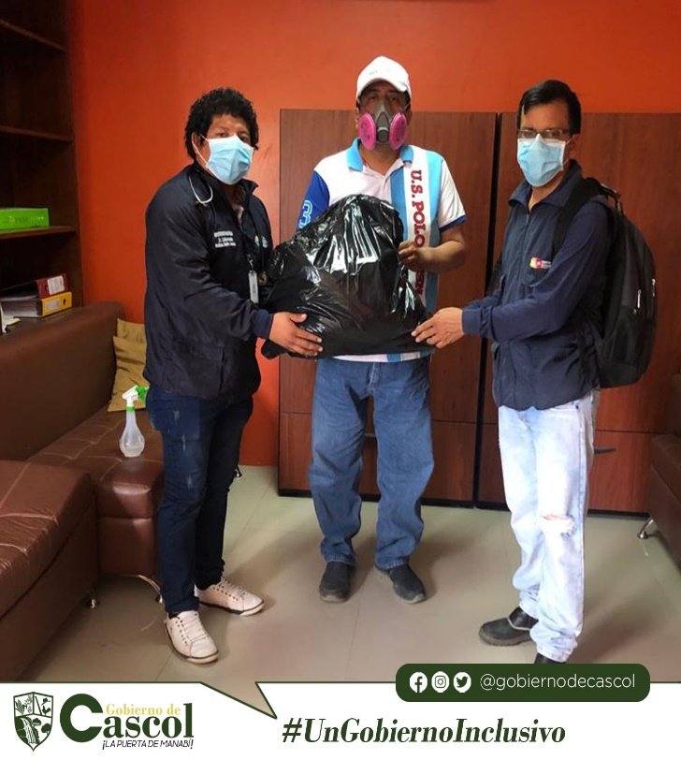
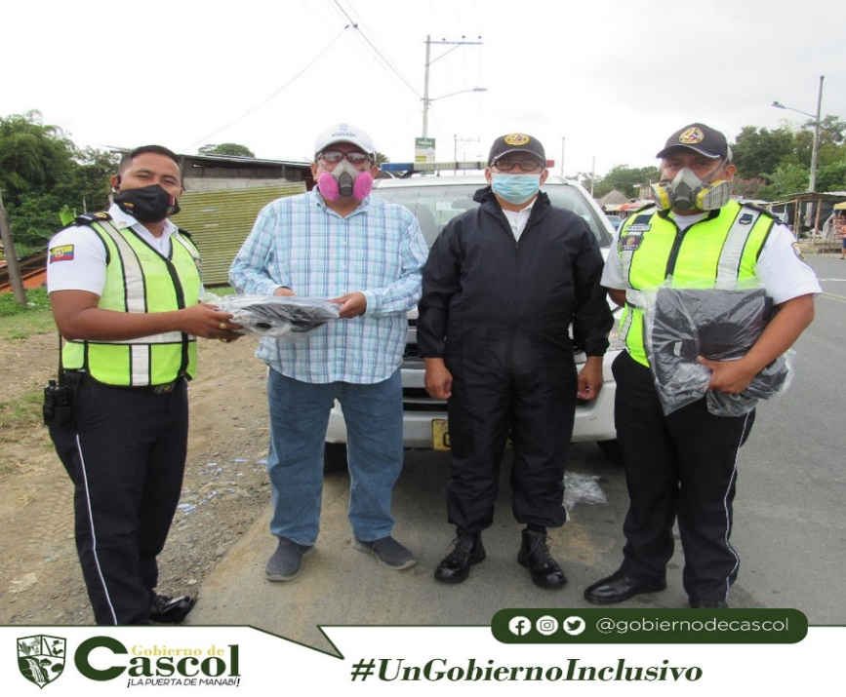
EMERGENCIA SANITARIA COVID-19
Se dotó de trajes de Bioseguridad a nuestros colaboradores que estuvieron en primera fila, tales como:
Personal del Centro de Salud Cascol
Personal del CTE
Personal de la Policía Nacional
Personal Administrativo
Vocales del Gobierno de Cascol
Personal de fumigación.

Slide 17
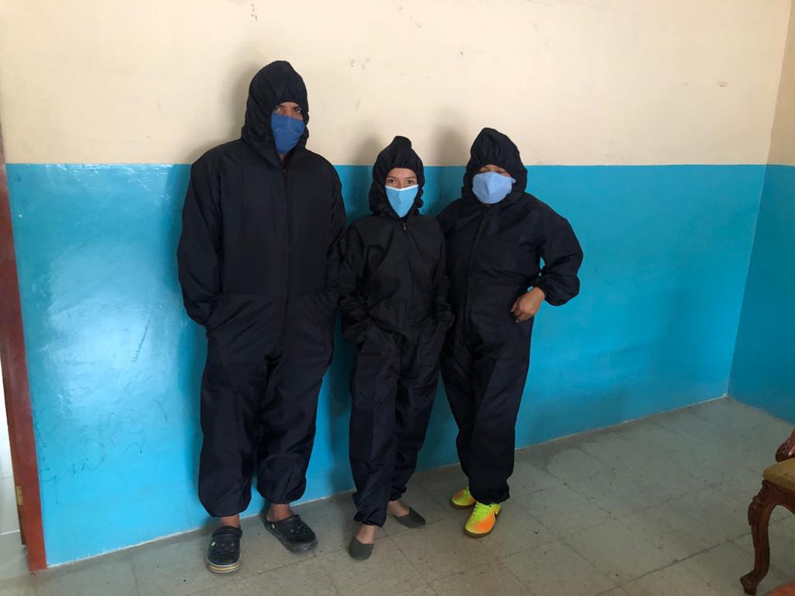
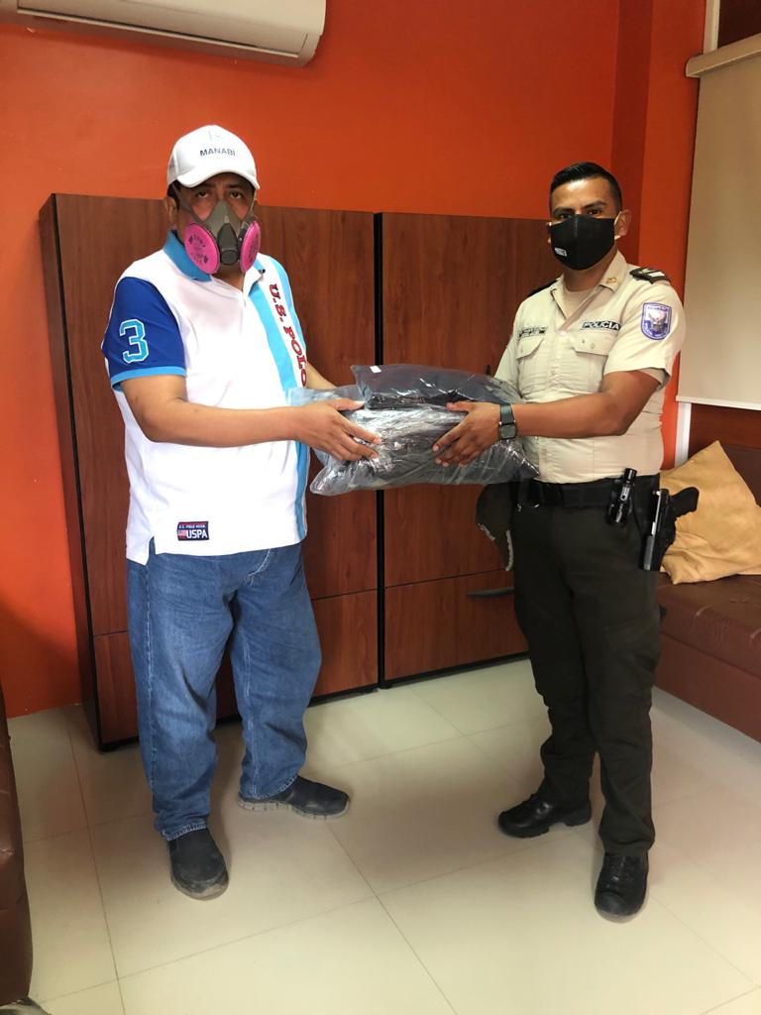
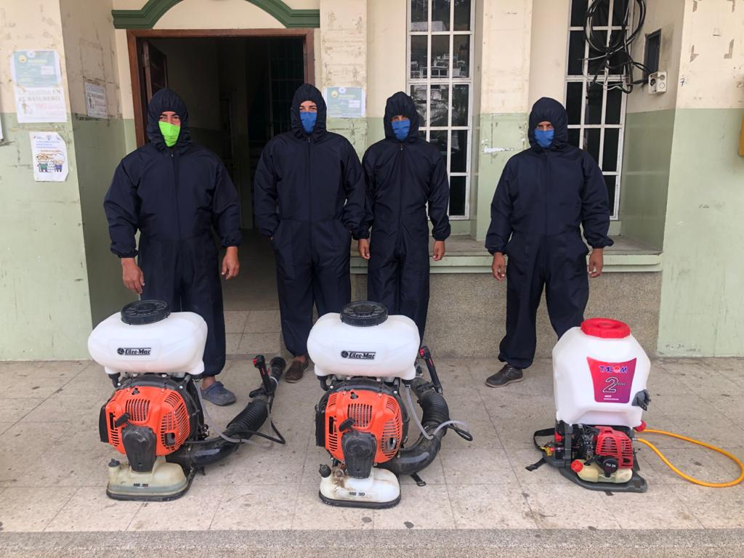

Slide 18
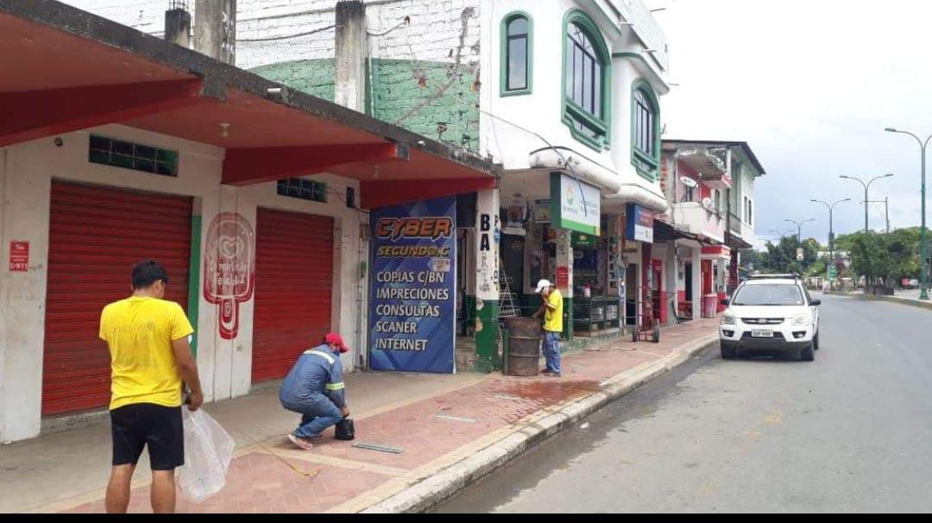
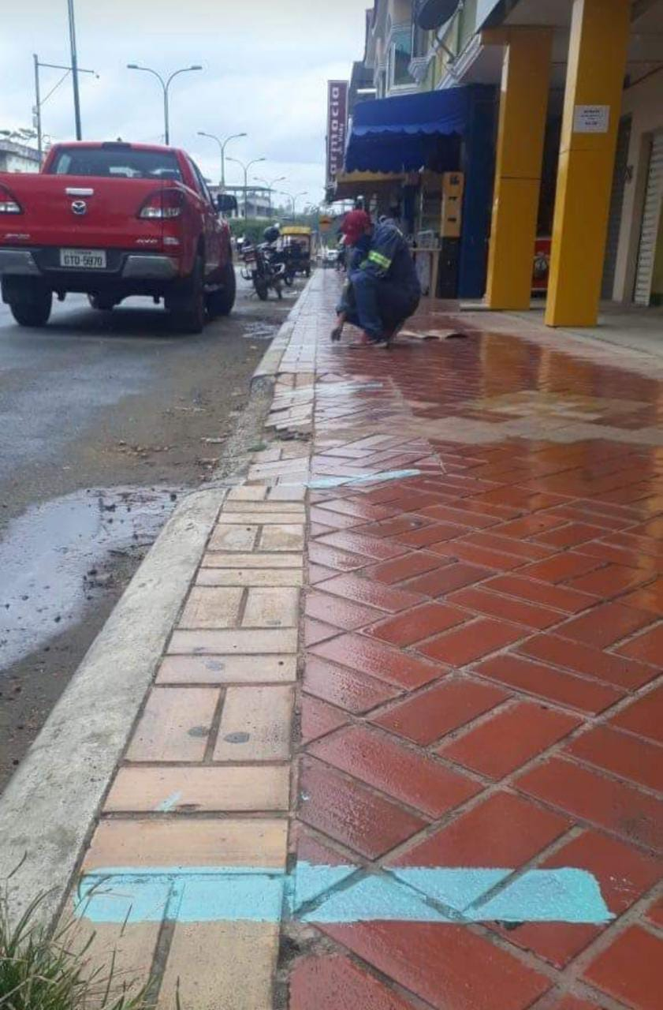
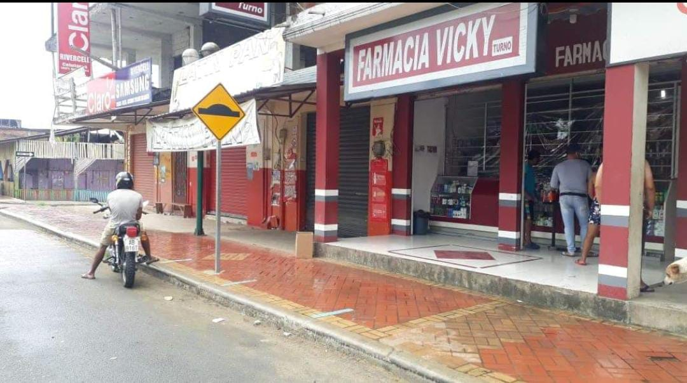
CAMPAÑA COVID-19
¨Respeta tu espacio, respeta tu vida y la de lo demás.¨

Slide 19
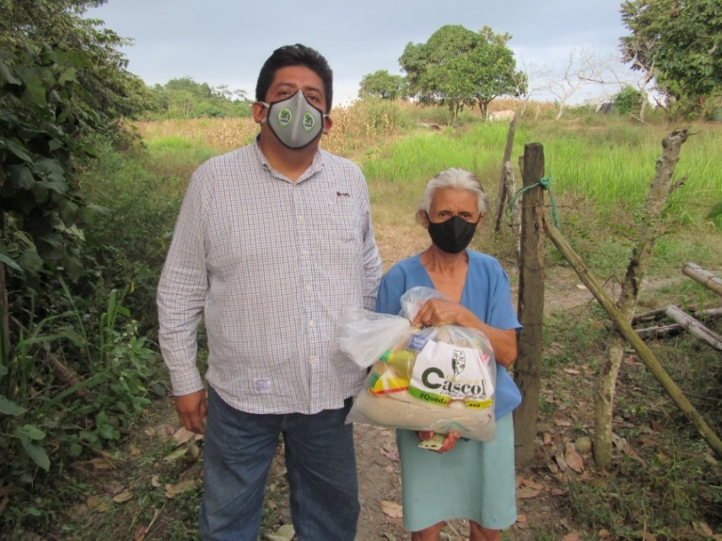
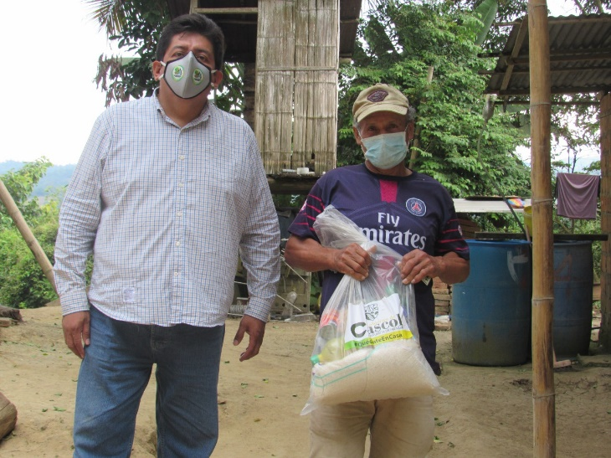
KITS DE ALIMENTACIÓN
Se realizo la entrega de 500 kits de alimentación y donde se beneficiaron las familias mas vulnerables de nuestra Parroquia

Slide 20
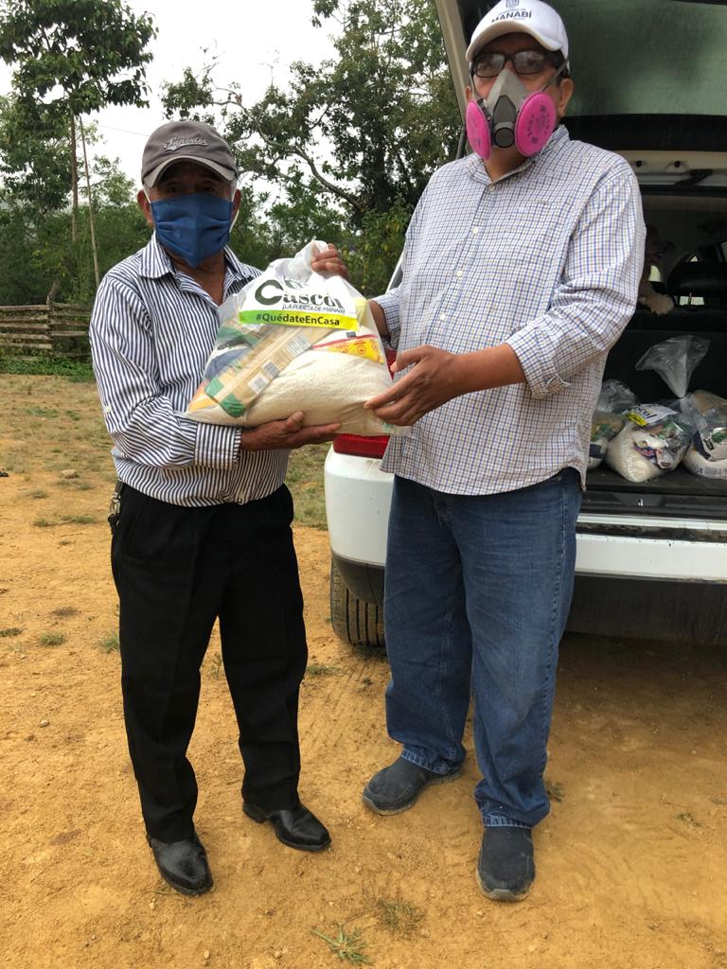
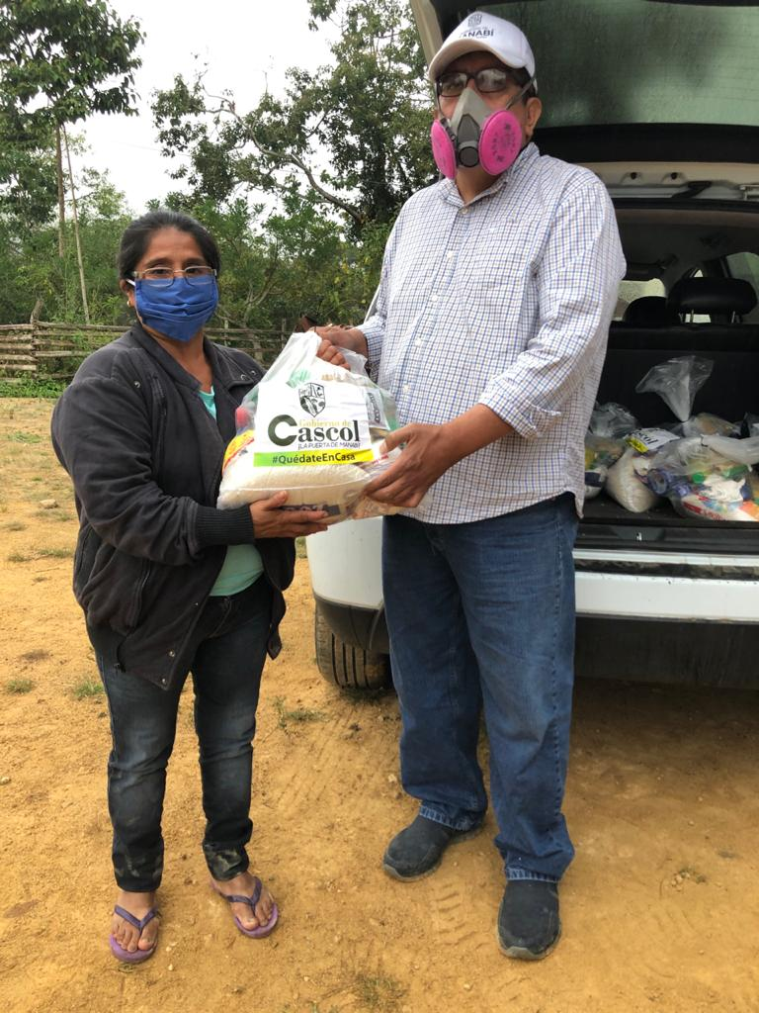
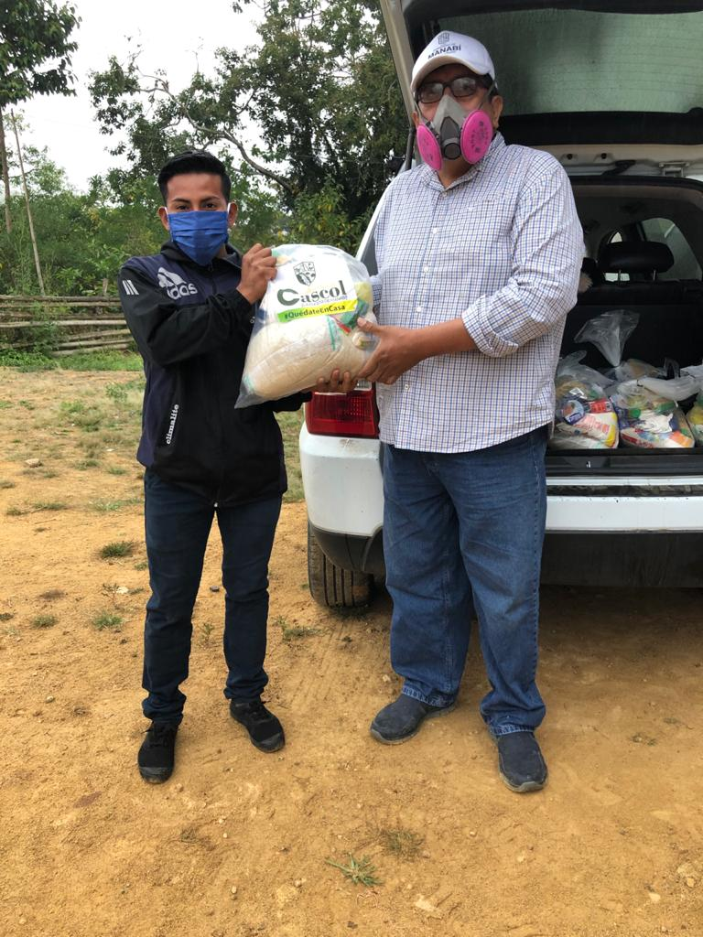
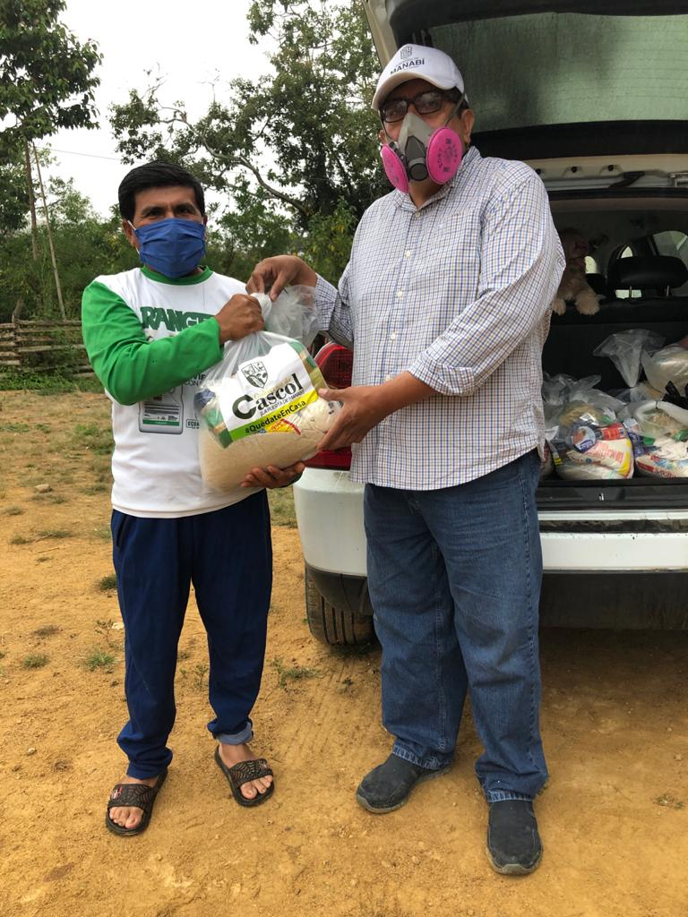
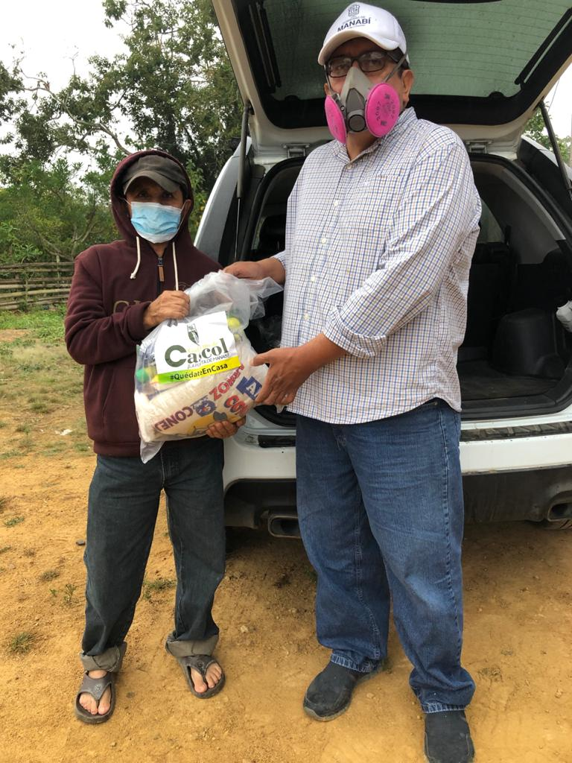
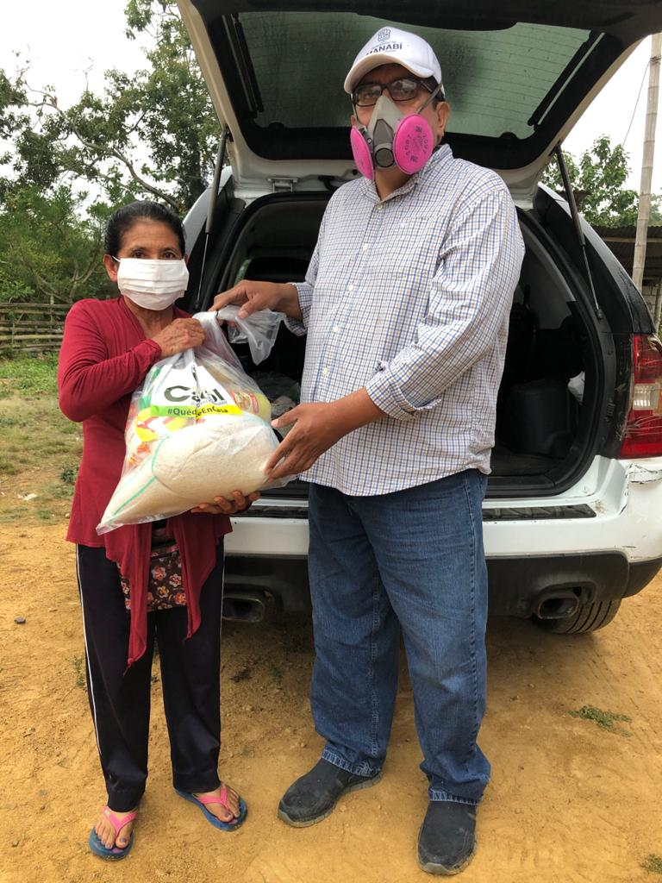

Slide 21
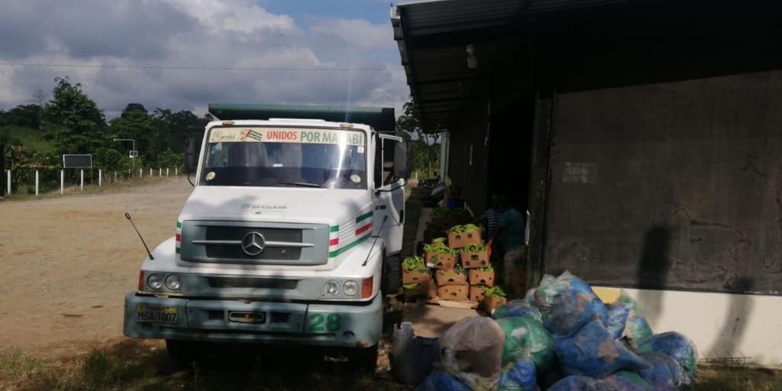
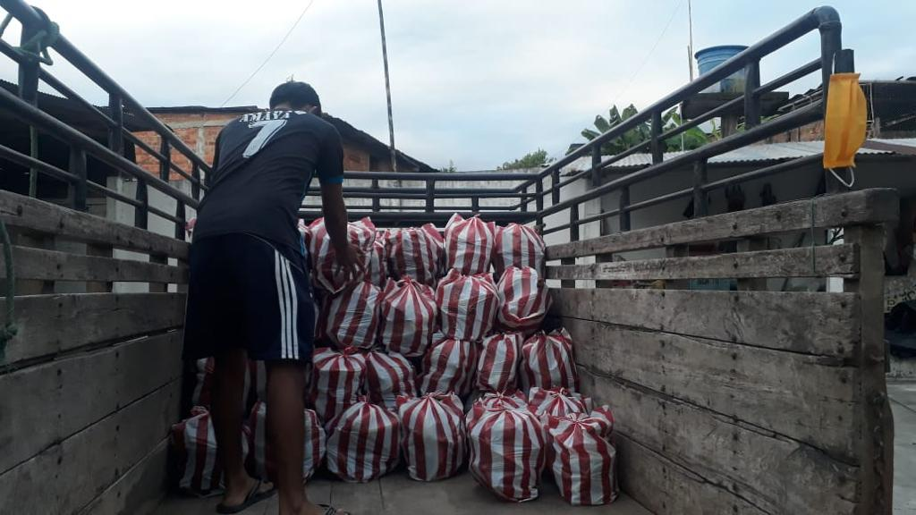
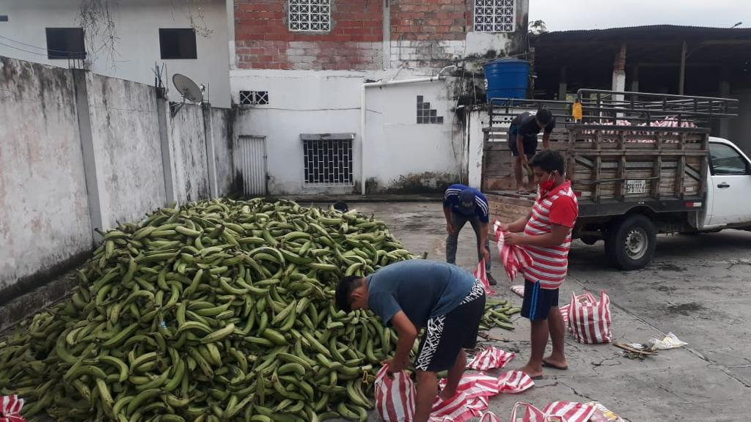
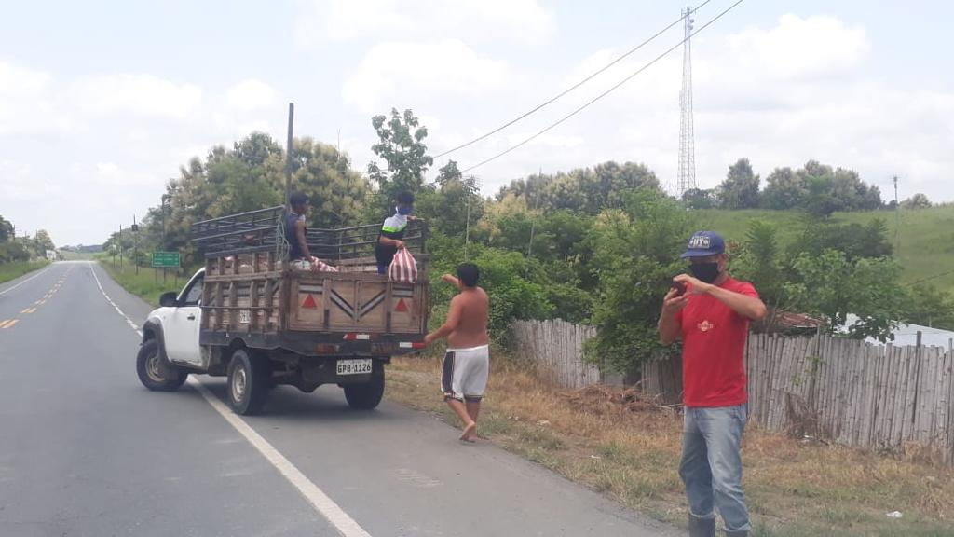
Gracias a la empresa privada que nos donaron 130 cajas de plátano equivalente a 10.000 unidades de plátano, el cual fue entregado a la comunidad de nuestra Parroquia

Slide 22
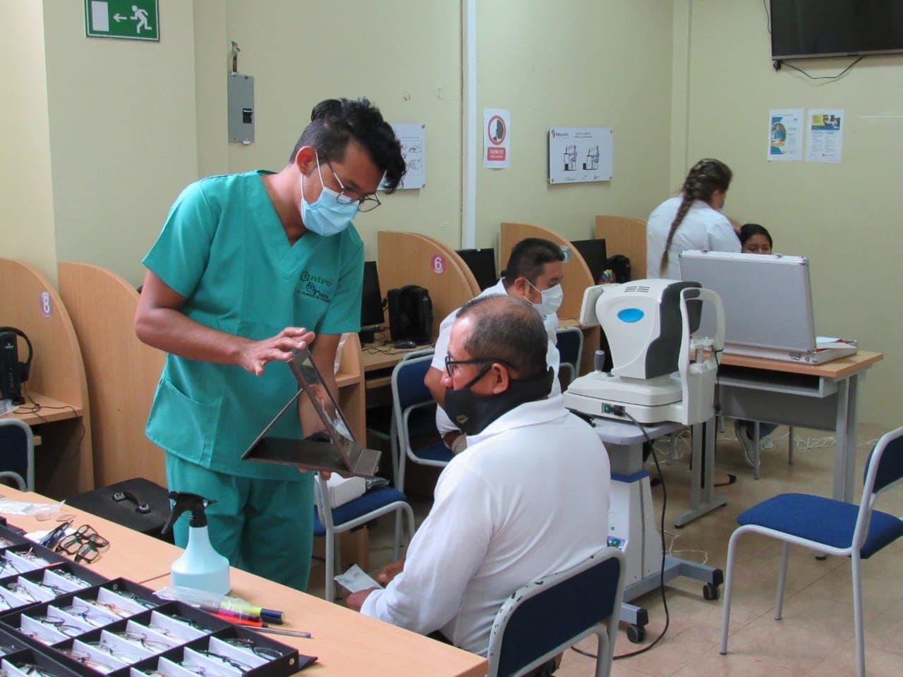
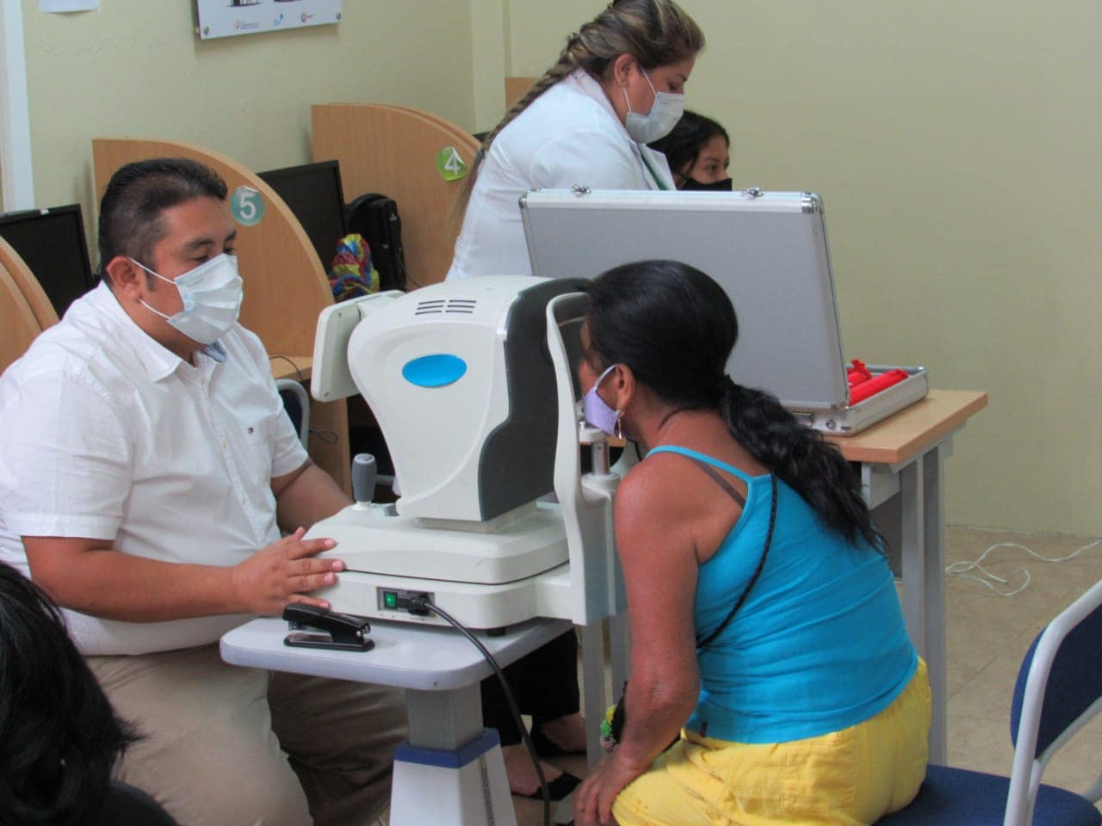
BRIGADAS MEDICAS
Se cumplió con la jornada de:
Oftalmológica
Control de signos vitales y presión arterial
Entrega de ayudas técnicas

Slide 23
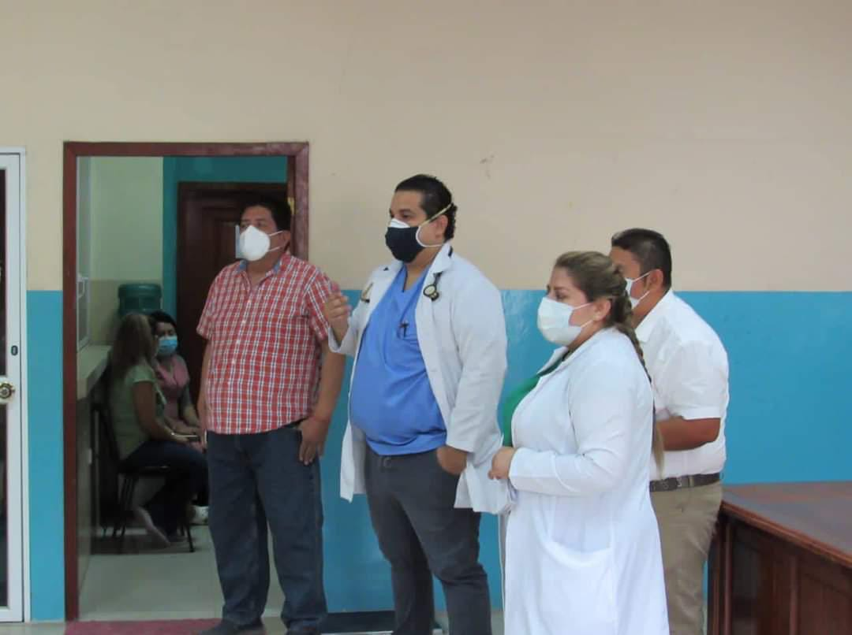
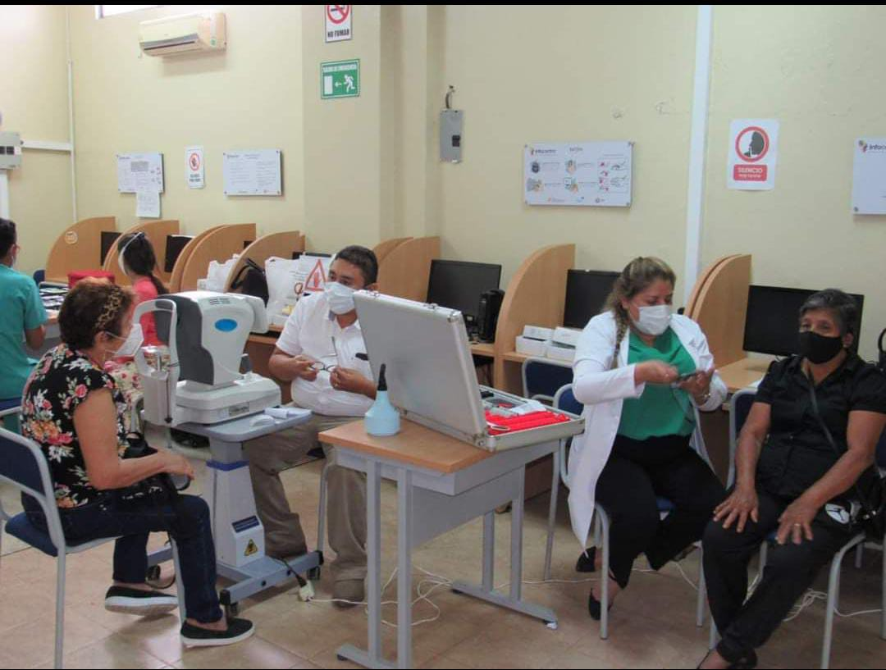
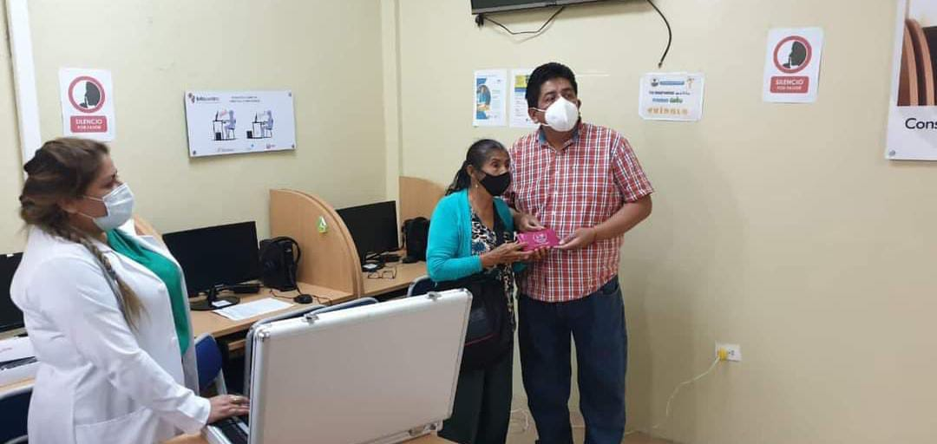
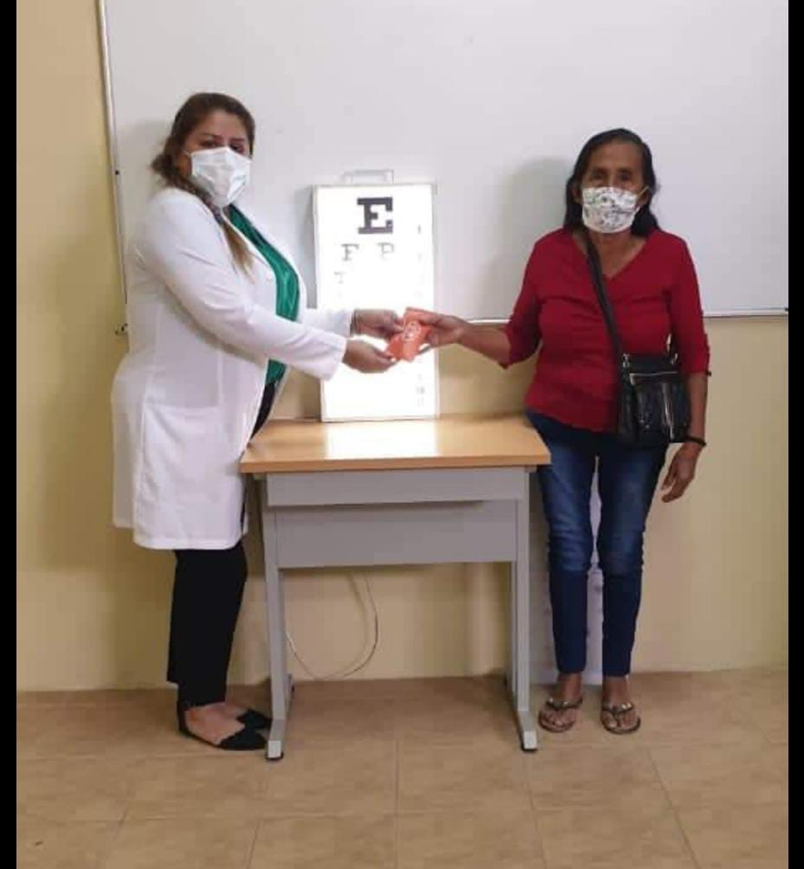
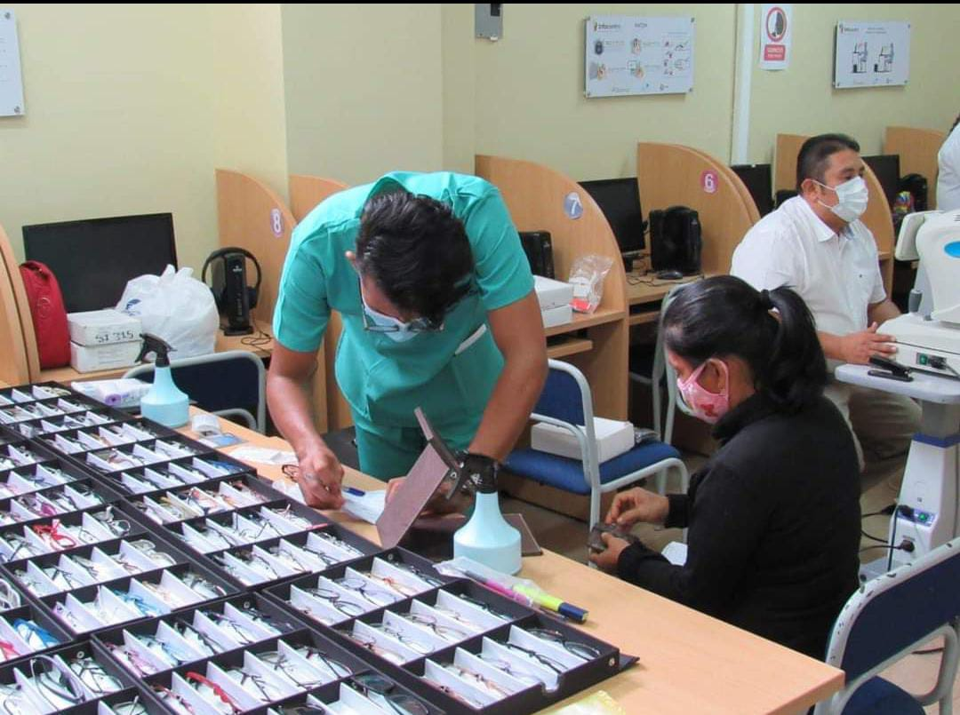
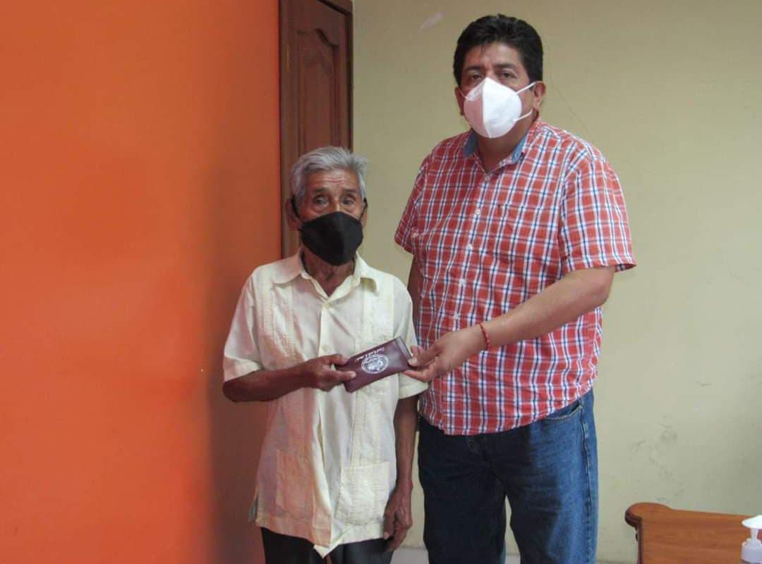

Slide 24
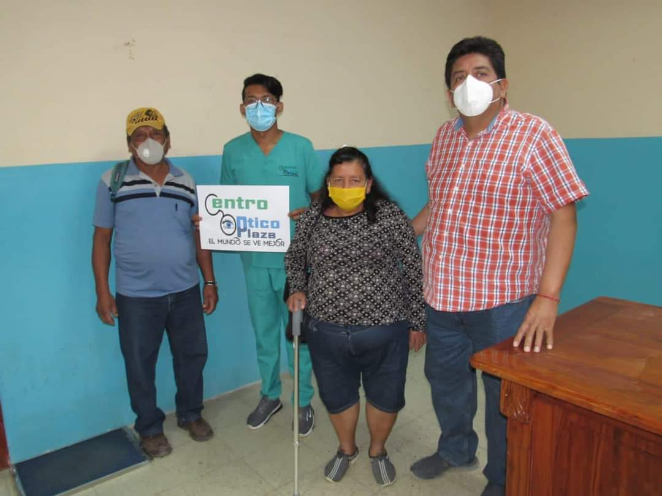
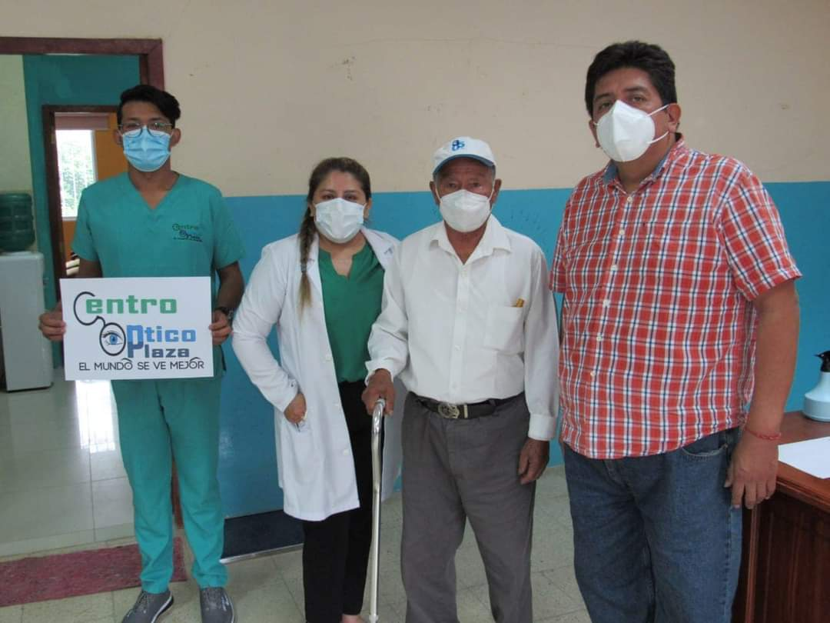
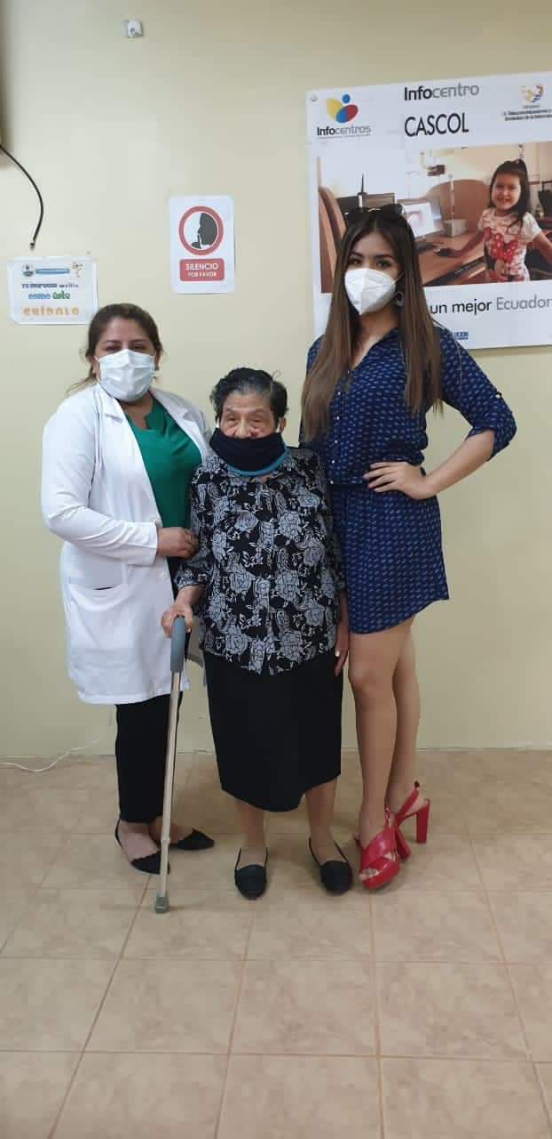
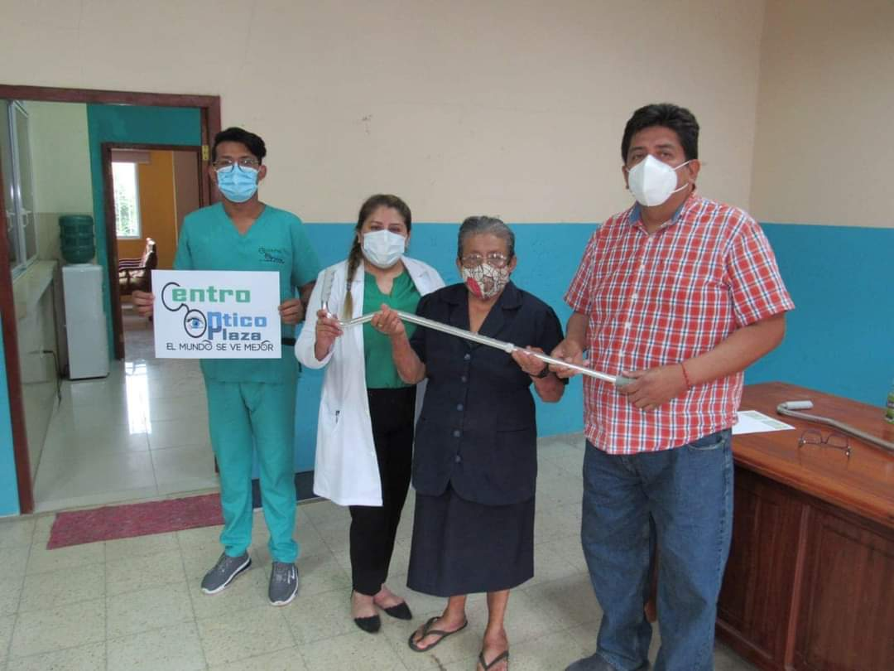
ENTREGA DE AYUDAS TÉCNICAS

Slide 25
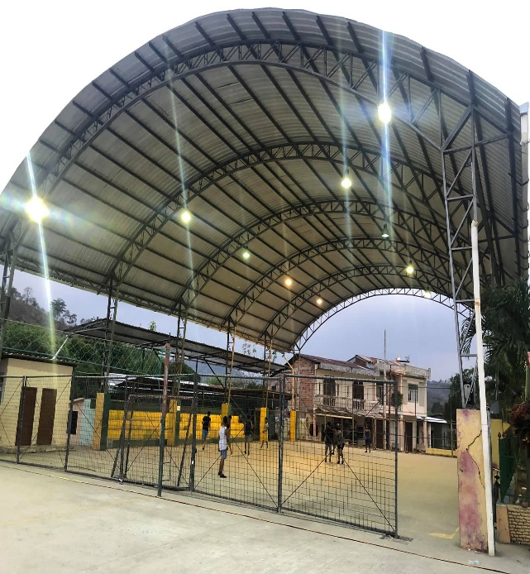
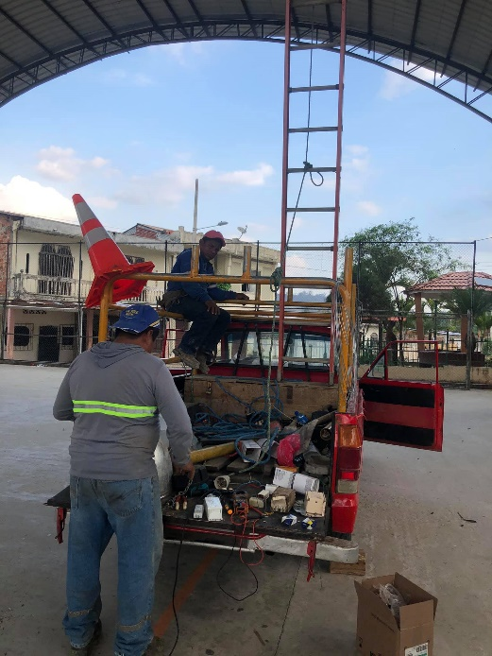
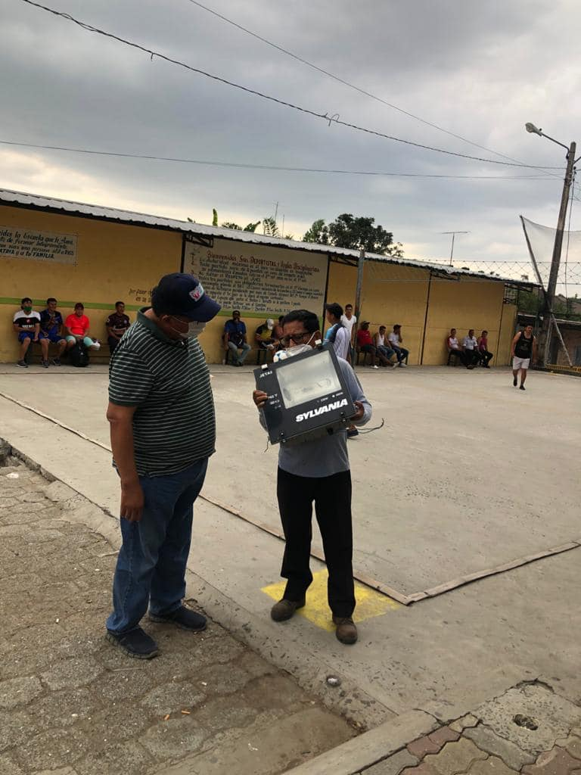
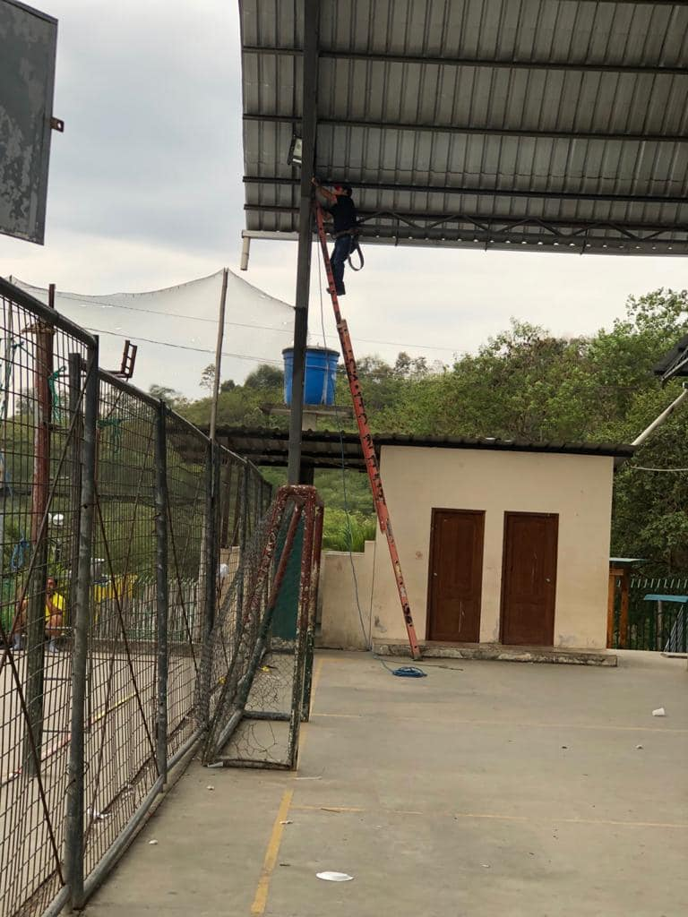
MANTENIMIENTO DE LUMINARIAS
Fueron reemplazados y habilitados los 8 focos de las luminarias de la cancha techada de nuestra parroquia, que se encontraban en mal estado y los 2 reflectores de la cancha de voleibol también se encuentran habilitados para la práctica deportiva en las dos modalidades.

Slide 26
ADECUACION E INSTALACION DEL ÁRBOL DE NAVIDAD

Slide 27
CONVENIOS GESTIONES

Slide 28
EMERGENCIA SANITARIA COVID-19
Se realizo fumigación tanto en el casco Urbano y Rural de nuestra Parroquia.

Slide 30
PRUEBAS COVID-19
Se realizaron campañas de:
100 pruebas PCR o Hisopado
566 pruebas rápidas

Slide 32
ENTREGA DE KITS DE ALIMENTACIÓN
Se realizo la entrega de 420 kits de alimentación y 195 por intermedio de la empresa publica Manabí Produce, 405 kits de bioseguridad ( mascarilla, gel antibacterial y guantes) beneficiando a la familias mas vulnerables de nuestra Parroquia

Slide 35
ENTREGA DE KITS DE BIOSEGURIDAD

Slide 36
CENTRO INTEGRAL DE FISIOTERAPIA CASCOL
Brinda los servicios tales como lesiones deportivas, traumáticas, neurológicas, lesiones de columna vertebral, lumbalgia, dorsalgias, cervicalitas, hombros dolorosos, personas con discapacidad, artrosis de rodillas.
Donde son beneficiadas de 10 a 15 personas diariamente de lunes a jueves, y los días viernes el terapista visita el área rural para la atención de personas vulnerables que no se puedan movilizar hasta el centro integral de fisioterapia. Lo que da un total de 52 personas atendidas en el año 2020.

Slide 39
FORMACIÓN DE COSTURA
Elaboración de prendas de protección de bioseguridad tales como ( mascarillas, trajes de bioseguridad) para la Reactivación Económica Local desde los grupos de atención prioritaria, donde fueron beneficiadas 30 personas.

Slide 41
CONSTRUCCIÓN DE POZOS PROFUNDOS DE RIEGO
Donde fueron beneficiados 12 Recintos de nuestra parroquia tales como:
Las Cañas (Ciudadela 9 de Octubre)
San Pablo
Guanábano
San José de Guanábano
La Naranja
Las Tres Marías
Buenos Aires de las Maravillas
San José de los Palmares
El Recuerdo
La Italia
Flor de la Cruz
La Cadena

Slide 44
ESCUELA DE FORMACIÓN CIUDADANA Y DESARROLLO SOCIAL
La misma que es impartida por miembros de la Dirección de Participación Ciudadana del Gobierno de Manabí por 4 semanas consecutivas, la intención es fomentar la participación ciudadana y la promoción de derechos en el accionar público.

Slide 45
BRIGADAS MÉDICAS
Se realizaron 2 brigadas médicas a grupos vulnerables de nuestra a Parroquia donde fueron beneficiadas mas de 100 familias.

Slide 47
ECOGRAFIAS - PAPANICOLAU
Se realizaron 80 Papanicolau y 40 ecografías de manera gratuita
a moradores de nuestra Parroquia.

Slide 48
CAPACITACIONES
Se realiza entrega de certificado de la escuela de Liderazgo y Emprendimiento para el Desarrollo Local y la Gobernanza Comunitaria que impulsa el Gobierno de Manabí, la UNESUM y la coordinación del Gobierno de Cascol.

Slide 49
MEJORAMIENTO DE VÍAS
COMUNIDADES | KM
El Tigre-La Cancagua-El Balsamito-El Progreso- La Gran Colombia | 4,90
Tres Cruces-La Cascarilla (1 FASE) | 3,20
San Pablo – Sam Jacinto | 1,50
Simón Bolívar-Bijagual-La Aurora | 4,30
Buenos Aires-San Pablo-La Italia-La Mina | 6,00
TOTAL DE KILOMETROS | 19.90

Slide 52
MEJORAMIENTOS DE VÍAS

Slide 54
CONSTRUCCIÓN DE ACERAS, BORDILLOS Y ADOQUINADO
Se realizan trabajos en la calle Francisco Ponce, donde está ubicado el Subcentro de Salud ( Noviembre 2020)
MONTO DE LA OBRA $ 101.165.20
Primer desembolso: El 21 de Octubre del 2020 por el valor de $ 29.398.55
Segundo desembolso: El 27 de Octubre del 2020 por el valor de $ 11.065,99

Slide 55
VIVERO
El Gobierno de Manabí hizo la entrega de herramientas para la implementación de viveros temporales, en el Recinto Las Crucitas donde se trabaja con los moradores del sector para la producción de especies maderables y frutales.

Slide 56
AYUDA HUMANITARIA
DESARROLLO SOCIAL
En la Comunidad San Delfin del Recinto El Progreso

Slide 57
FOMENTO A LA PRODUCCIÓN AGROPECUARIA
La Empresa Publica Manabí Produce y Fomento Productivo del Gobierno de Manabí, benefició a 17 socios de la Asociación Agrícola “Ejército Ecuatoriano”, con la entrega de 50 pollitos por socio, comederos, bebederos, maíz, tamo de arroz, vacunas, desparasitantes, vitaminas, desinfectantes, asesoría técnica ;

Slide 58
Convenio Gobierno de Cascol – MINTEL
Dotación de suministros de Oficina, Limpieza y Materiales al INFOCENTRO CASCOL. como Foamix, marcadores, tijeras, silicón, pistolas de silicón para los cursos de manualidades. Invitamos a la ciudadanía a participar y acceder a los beneficios que brinda esta dependencia en un convenio entre Gobierno de Cascol y MINTEL.

Slide 59
EMPRESA PUBLICA PROVINCIAL DE MANABÍ PRODUCE - EP
En el marco de Cooperación Institucional
OBJETIVO
Desarrollar y coordinar acciones vinculadas a ejecutar planes, programas y proyectos en al ámbito productivo, turístico, agropecuario, hídrico, ambiental.

Slide 60
PROYECTOS SOCIALES
A través de la modalidad atención domiciliar, se beneficio a 40 personas adultas mayores con discapacidad, cuyo objetivo se enfoca en el mantenimiento de la autonomía, el fortalecimiento de las actividades de la vida diaria, la integración familiar y social, y el fomento de la participación en conexión con redes de apoyo más amplias de los adultos mayores.

Slide 62
ENTREGA DE AYUDAS TÉCNICAS
Se realizo la entrega de 4 sillas de ruedas, 4 bastones y 1 andadera a personas de grupos vulnerables, de diferentes recintos de nuestra Parroquia.

Slide 64
ATRIBUCIONES, LEGISLACIÓN Y FISCALIZACIÓN
Realizo 17 sesiones ordinarias y 4 sesiones extraordinarias desde el 01 de enero al 31 de diciembre del 2020 la junta parroquial rural de cascol
El Ejecutivo del Gobierno de Cascol elaboro el Plan Operativo Anual 2021 a los 15 días del mes de enero del 2020.
A los 31 días del mes de diciembre del 2020 en sesión extraordinaria No. 004 se presentó y aprobó el Presupuesto para el ejercicio fiscal 2021.

Slide 65
PREGUNTAS REALIZADAS POR LA ASAMBLEA LOCAL AL GAD PARROQUIAL RURAL CASCOL RENDICIÓN DE CUENTAS 2020

Slide 66
1.- ¿CÓMO SE GESTIONARÁ EL TEMA DE LOS POZOS Y BADEN DEL SECTOR LAS CAÑAS DE ADENTRO?
Respuesta: Tengo que manifestar que el Gobierno Parroquial no es el ente competente para el agua de consuno humano, el órgano competente es el Municipio de Paján, nosotros tenemos convenios con el Gobierno Provincial pero es para pozos profundos para riegos, de los cuales se están construyendo 12 pozos en varios sectores de nuestra Parroquia Cascol, en el sector de las Cañas si tenemos un pozo profundo ubicado donde el Sr. Willians Merchán, con respecto a los badenes hemos dialogado con el Sr. Prefecto para realizar un convenio 80/20 donde el 80% es del Gobierno Provincial y el 20% del Gobierno Parroquial de Cascol que este año dejamos presupuestado para la construcción de aproximadamente 14 badenes en alguno sectores de la Parroquia Cascol.

Slide 67
2.- ¿POR QUÉ NO SE GESTIONAN CAPACITACIONES PARA LOS AGRICULTORES DE LA PARROQUIA CASCOL? ¿Y SERIA IMPORTANTE QUE SE DÉ MÁS INFORMACIÓN EN CUALQUIER ÁMBITO QUE EL GAD REALIZA?
Respuesta: En el tema de las capacitaciones para los agricultores anteriormente las daba el MAG que en los dos primeros años no hemos tenido su presencia, desde hace poco el Ing. Félix Vega Moran ha venido dialogando con nosotros para incentivar el cultivo de cacao en varios recintos de nuestra Parroquia ya se encuentran en proceso para cultivar la pepa de oro, del cual el Gobierno Parroquial ha hecho un aporte dentro de su posibilidad, y en cuanto a las capacitaciones de cualquier índole se están dando en convenio 80/20 en el área de costura que ya tuvimos hace varios meses en el tema de post pandemia con el aprendizaje en la elaboración de trajes bioseguridad y mascarillas.

Slide 68
3.- ¿EN CUANTO A LAS ÁREAS DE RECREACIÓN COMO PARQUES LINEALES Y CANCHAS DEPORTIVAS VEMOS QUE ES MÍNIMO LO QUE SE HA REALIZADO?
Respuesta: En el tema de parques lineales en nuestra administración lo que hemos hecho son mantenimientos y por el lado de las canchas deportivas no se han realizado aun porque en la Comunidades no tiene legalizado sus terrenos donde quieren realizarla, son varias las comunidades que necesitan qué les hagamos una cancha deportivas, pero solo conozco una comunidad que cumple con lo requerido que es la comunidad de San José de Guanábano por lo tanto dejaremos presupuestado en el 2022 una cancha en este sector de dicha comunidad.

Slide 69
4.- ¿EN REFERENCIA AL TEMA DE LAS CÁMARAS VIGILANCIA DEL ECU 911 ¿DONDE SE ENCUENTRAN UBICADAS, Y COMO SOLICITAR MÁS CÁMARAS PARA UBICARLAS EN PUNTOS ESTRATÉGICOS?
Respuesta: Mi apreciado Reyes te tengo que manifestar que la única cámara del Ecu 911 se encuentran ubicada en la Av. 13 de diciembre, margen derecho en la vía Cascol – Guayaquil, pues las otras cámaras que tenemos en la Parroquia están ubicadas en la cancha techada, Unidad Educativa Manuel Inocencio Parrales Y Guale junto a la cancha de voleibol, subcentro de salud y bloque 2 de la Unidad Educativa Manuel Inocencio Parrales Y Guale y 4 cámaras en el edificio del Gobierno de Cascol, todas estas son monitorias desde la misma entidad.
Tenemos en proyecto ubicar 4 cámaras más, una donde se encuentran ubicadas las letras corpóreas, lo cuanto han sufrido deterioro causado por las personas que consumen sustancias psicotrópicas y las otras de manera estratégicas para poder salvaguardar la integridad de nuestros habitantes mediante este tipo de seguridad.

Slide 70
5.- ¿EN CUANTO A LOS INSUMOS AGRÍCOLAS QUEREMOS CONOCER SI PODRÍAMOS SER BENEFICIARIOS Y QUE SE LLEGUE A MÁS SECTORES DE LA PARROQUIA?
Respuesta: Mi Estimado José en cuento a este tema agrícola le tengo que comentar en el año 2019 el Prefecto de Manabí nos entrego 172 sacos de semillas, que en 1era instancia se hablaba que iban a ser canceladas mediante un crédito pero en el desarrollo del tramite fueron entregadas de manera gratuita y en el año 2020 fueron beneficiados una gran cantidad de hermanos Cascolense bajo un crédito con el sistema financiero, hemos enviado un oficio en años anteriores al Sr. Prefecto para un convenio 80/20 sobre este tema agrícola seguiremos gestionando para conseguir esa ayuda que tanto anhelamos, hay un inconveniente que siempre la he visto como una limitante el echo que solo son favorecidos a integrantes asociaciones legalmente constituidas, lo cual deja sin ayuda a las personas que no pertenecen a estos gremios a pesar que el año pasado ya realizamos y favorecimos a ciertos sectores excluidos a los cuales el Gobierno de Cascol apadrino.

Slide 71
6.- ¿SR, PRESIDENTE QUEREMOS CONOCER CUANDO SE DARÁ LA 2DA FASE EN EL TEMA DE LOS POZOS PROFUNDOS PARA RIEGO?
Respuesta: Tengo que manifestarles que debido al recorte presupuestario para todos los entes de Gobierno se ha venido posponiendo la segunda fase de la dirección de riego y drenaje se nos a indicado que estamos próximo a realizar la segunda etapa, que sería el abastecimiento hasta los domicilios y el uso para cultivos.
Esperemos la respuesta favorable de parte del Econ. Leonardo Orlando Prefecto de nuestra Provincia.

Slide 72
7.- ¿CÓMO VA LA GESTIÓN DEL MEJORAMIENTO DE LA VÍA CASCOL – LAS MARAVILLAS – EL RECUERDO?
Respuesta: Conocemos que esta vía es de gran importancia para los Cascolense ya que el 80% de la producción sale por esta vía desde el inicio de mi administración he venido gestionando para su construcción y ampliación lo que se nos ha manifestado desde Prefectura se encuentra en financiamiento a través en el BDE para sus estudio, es muy preocupante que han pasado 2 años de la administración del Econ, Leonardo Orlando y aun no se hace efectiva, recordamos que ha ofrecido en varias oportunidad la construcción de esta vía la cual anhelamos que en estos 2 años que faltan veamos realizar este viejo anhelo de todos los Cascolense.

Slide 73
8.- ¿CÓMO VA LA GESTIÓN DEL MEJORAMIENTO DEL ALUMBRADO PUBLICO DE CASCOL Y SUS RECINTOS ALEDAÑOS?
Respuesta: Quisiera que ustedes conozcan que nosotros como gobierno parroquial no somos competente en el tema eléctrico lo que si podemos como siempre e manifestado es guiar y ayudar en la gestión de la misma el año pasado hicimos una excelente labor con el ex administrador de CNEL bajo la articulación del Teniente Político Sr. Estefano Andrade se conseguimos que coloquen poste y lámparas nuevas en la vía Cascol las Maravillas y la colocación de medidores en varios sectores rurales de nuestra Parroquia, mantenimiento de luminaria, entre otros tengan la seguridad que si tiene que realizar algún tramite en el tema eléctrico nosotros estaremos gustoso en poder ayudar.

Slide 74
MUCHAS GRACIAS

